Slide 1
Урок окружающего мира по теме: « Исследование дыхания. Для чего и как мы дышим?» Составила: Учитель МОУ СОШ № 1 п. Селижарово Муравьёва Е. А.

Slide 2
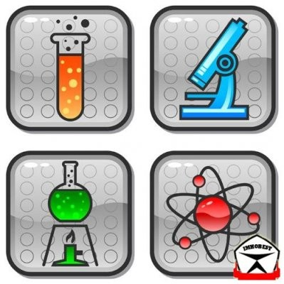
Научно - исследовательская
лаборатория
«Хочу всё знать!»

Slide 3
Правила работы в научной лаборатории
Умей не только слушать, но и слышать.
Умей не только смотреть, но и видеть.
Умей не только думать, но и вдуматься.

Slide 4
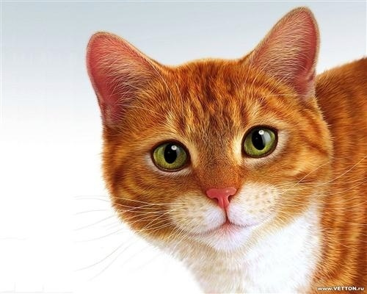
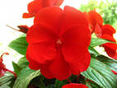
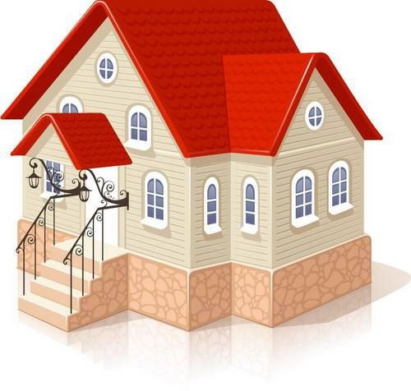
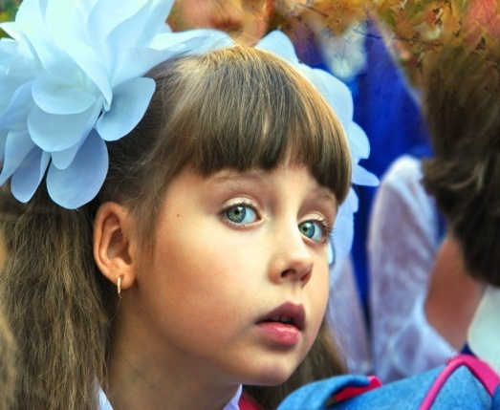

Slide 5
питается
дышит
Свойства живого организма
развивается
размножается
умирает

Slide 6
пища
жизнь
вода
воздух
здоровье

Slide 7
Тема исследования:
Для чего и как мы
дышим?»
Что такое дыхание?
Для чего мы дышим?
По каким органам проходит воздух?
Как происходит у человека вдох и выдох?
Как правильно дышать?
Есть ли опасности для органов дыхания?

Slide 8
Дыхание
– это процесс
поглощения из воздуха
кислорода и выделения
углекислого газа.

Slide 9
Проверь себя
Зачем мы дышим, ведь мы вдыхаем и выдыхаем воздух?
-
-
-
-
-

Slide 10
Состав воздуха
углекислый газ
кислород
азот

Slide 11
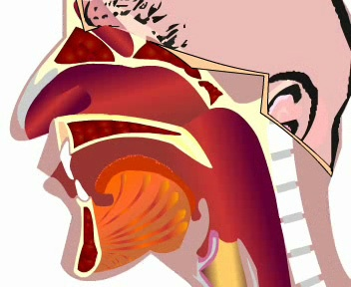

Slide 12
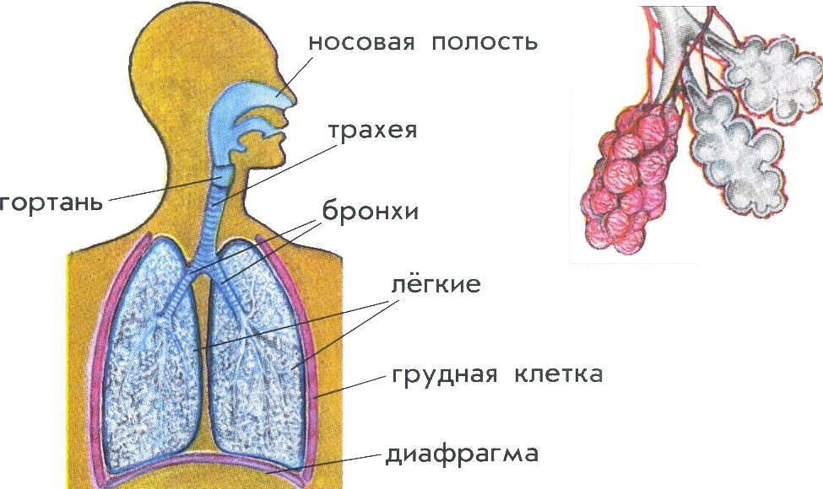
Органы дыхания

Slide 13
газообмен

Slide 14
Это интересно!
Каждый день человек вдыхает 15000 литров воздуха, используя 3000 литров кислорода

Slide 16
1. Я считаю, что при вдохе лёгкие расширяются, и потом в них входит воздух.
.
2. А я считаю, что воздух входит в лёгкие, вызывая их расширение
-
-
-
-
-

Slide 17
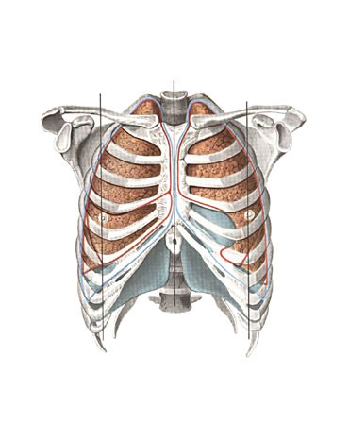
Как мы дышим?
1. Понаблюдай за своим дыханием
2. Проверь свои наблюдения

Slide 18
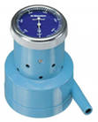
Спирометр от лат. spiro — дую, дышу и греч. metron — мера, измеряю.
— медицинский прибор для измерений объема воздуха, поступающего из легких человека при наибольшем выдохе после наибольшего вдоха.

Slide 19
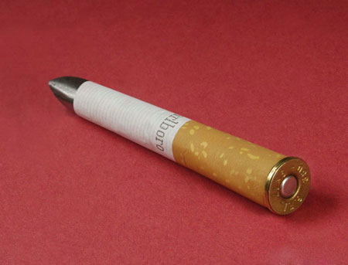
Что опасно для органов дыхания?
Кто сигару поджигает - Жизнь на годы сокращает Окружающим, себе, Может быть, тебе и мне.

Slide 20
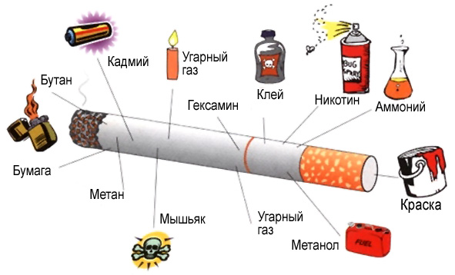
1 сигарета сокращает жизнь человека
на 15 минут!

Slide 21
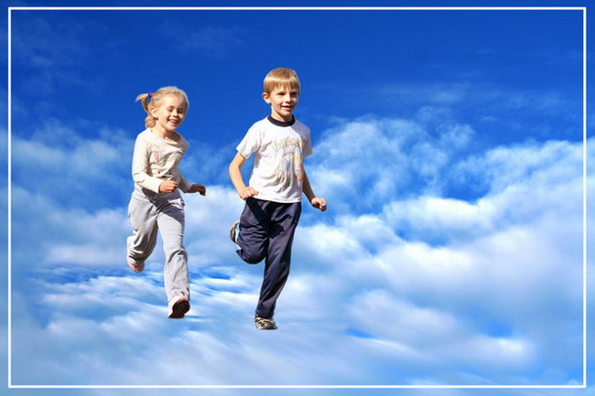
Мы выбираем!

Slide 22
Определи уровень
своих знаний
Выполни тест

Slide 23
Процесс дыхания характерен для:
а) всех живых организмов
б) только для животных
в) только для растений

Slide 24
Органы дыхания млекопитающих:
а) жабры
б) легкие
в) сердце

Slide 25
Человек вдыхает:
а) только кислород
содержащийся в воздухе
б) воздух
в) только углекислый газ содержащийся в воздухе

Slide 26
Систему органов дыхания человека составляют:
а) кровь, сердце, легкие;
б) воздухоносные пути, легкие;
в) почки, печень, желудок.

Slide 27
Основные функции органов дыхания:
а) дыхательная и двигательная
б) защитная
в) дыхательная, защитная и голосообразовательная.

Slide 28
Как влияет курение на работу органов дыхания:
а) положительно
б) отрицательно
в) никак не влияет

Slide 29
Какое дыхание полезнее:
а) дыхание носом
б) дыхание ртом

Slide 30
Ключ к тесту:
Проверь себя
1 а
2 б
3 б
4 б
5 в
6 б
7 а
-
-
-
-
-

Slide 31
Определите уровень ваших знаний
Высокий – 7 правильных ответов
Средний – 5- 6 правильных ответов;
Низкий - менее 4 правильных ответов

Slide 32
Сопоставьте понятие и его значение
1.Парный орган, в котором
происходит
обмен газами
Трахея
2.Разветвление трахеи
на 2 трубки
Бронхи
3.Мышечная перегородка
Диафрагма
4.Голосообразующий аппарат
Гортань
5.Небольшая трубка
из хрящевых полуколец
Лёгкие
Важнейшая часть дыхательной системы, парный губчатый орган, в котором происходит обмен газами между организмом и внешней средой.
Дыхательное горло.
Небольшая трубка из хрящевых полуколец.
Разветвление трахеи на две трубки.
Мышечная перегородка.

Slide 33
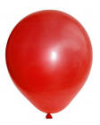
Саморефлексия
Узнал много нового и интересного
Урок полезен для жизни
Ничего нового не узнал
Зря потратил время

